Slide 1

“Και τι καλό έχει ένα μωρό;”
Όταν ο Mickael Faraday παρουσίασε δημόσια την γεννήτρια που είχε κατασκευάσει, ο William Gladstone, τότε υπουργός Θησαυροφυλακίου της Μ. Βρετανίας, ρώτησε τον Faraday που θα μπορούσε να χρησιμεύσει αυτή η ανακάλυψή του. Εκείνος του απάντησε: “Αυτή τη στιγμή δεν το γνωρίζω, αλλά κάποια μέρα θα μπορέσετε να το φορολογήσετε».
Σε μια άλλη περίπτωση, όταν ρωτήθηκε ο Faraday τι καλό θα προσέφερε η ανακάλυψη του φαινομένου της Ηλεκτρομαγνητικής Επαγωγής, είπε:
“and what good is a baby?” (“και τι καλό έχει ένα μωρό;”).

Slide 2



Ας θυμηθούμε…
Το μαγνητικό πεδίο μπορεί ν’ ασκεί ……………… σε ηλεκτρικά φορτία που κινούνται μέσα σ’ αυτό (δύναμη Lorentz), αλλά και σε ………………………… αγωγό που βρίσκεται μέσα στο πεδίο (δύναμη …………………).
δύναμη
ρευματοφόρο
Laplace
$$\frac{V}{R}$$
Μαθηματική σχέση του νόμου του Ohm (για τμήμα ηλεκτρικού κυκλώματος): I = …….
$$\frac{V^{2}}{R}.t$$
I².R.t
Υπολογισμός ηλεκτρικής ενέργειας ειδικά για αντιστάτη: W = ……………… = …………….
Η ……………………………… ……………………… μιας πηγής εκφράζει την ενέργεια ανά μονάδα ηλεκτρικού φορτίου που προσφέρει η πηγή στο κύκλωμα.
Ηλεκτρεγερτική Δύναμη Є
$$\frac{\text{Є}}{R_{ολ}}$$
Μαθηματική σχέση του νόμου του Ohm (για κλειστό ηλεκτρικό κύκλωμα): I = ……….

Slide 3
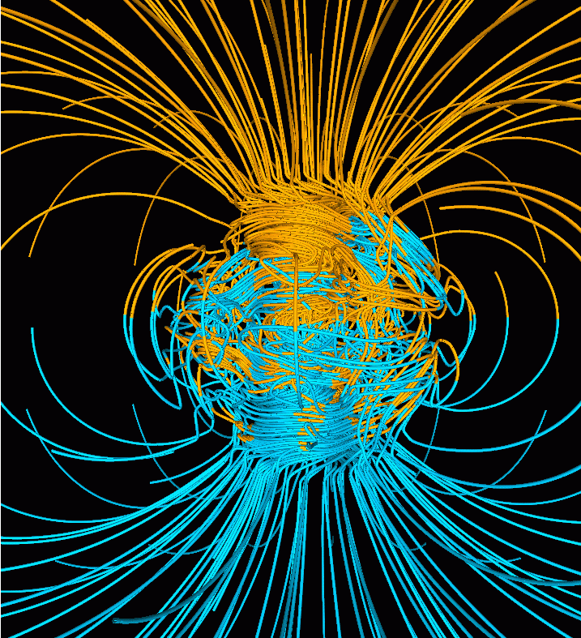
Μαγνητική ροή

Slide 4

Τι είναι η μαγνητική ροή;
Η Μαγνητική ροή Φ είναι το φυσικό μέγεθος που επινόησαν οι φυσικοί για να υπολογίσουν το πλήθος των δυναμικών γραμμών που διέρχονται από μία επιφάνεια που είναι τοποθετημένη σε μαγνητικό πεδίο (τον «αριθμό» των δυναμικών γραμμών που «τρυπούν» την επιφάνεια).

Slide 5


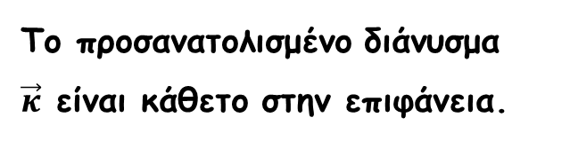

Επιφάνεια S
Το προσανατολισμένο διάνυσμα $\vec{κ}$ είναι κάθετο στην επιφάνεια.
$$\vec{Β}$$
$$\vec{κ}$$
Μαγνητική ροή Φ των δυναμικών γραμμών ομογενούς μαγνητικού πεδίου που διέρχονται από επιφάνεια που είναι τοποθετημένη κάθετα στις γραμμές, ονομάζεται το φυσικό μέγεθος του οποίου το μέτρο είναι ίσο με το γινόμενο της έντασης Β του πεδίου επί το εμβαδόν S της επιφάνειας.
Φ = Β.S

Slide 6
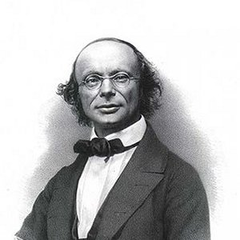
Η μονάδα μέτρησης της Μαγνητικής ροής στο SI είναι:
Φ = Β . S
1Wb =
1Τ.
1m²
Wilhelm Eduard Weber
(1804 – 1891)
1 Weber (Βέμπερ - Wb) είναι η μαγνητική ροή που διέρχεται από επιφάνεια εμβαδού 1m² που βρίσκεται σε ομογενές μαγνητικό πεδίο έντασης 1Τ.
Η μαγνητική ροή είναι μονόμετρο μέγεθος.
Όταν σε μαγνητικό πεδίο βρεθεί κλειστή επιφάνεια, η ολική μαγνητική ροή που περνά μέσα από αυτή είναι μηδέν, γιατί όσες γραμμές εισέρχονται στην κλειστή επιφάνεια, τόσες εξέρχονται.

Slide 7


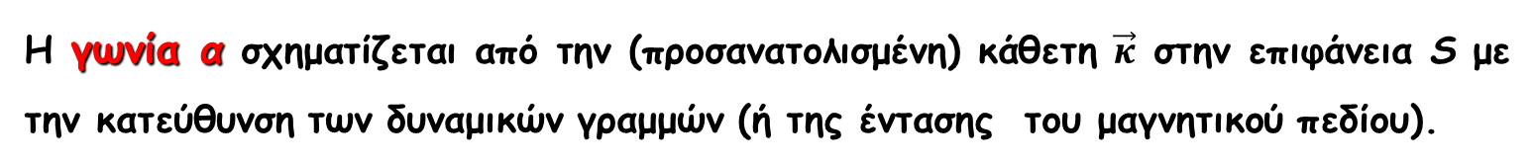

Επιφάνεια S
$$\vec{Β}$$
α
$$\vec{κ}$$
Αν η επιφάνεια τοποθετηθεί πλάγια στις δυναμικές γραμμές του μαγνητικού πεδίου, τότε η μαγνητική ροή υπολογίζεται από την (γενική) σχέση
Φ = Β.S.συνα
Η γωνία α σχηματίζεται από την (προσανατολισμένη) κάθετη $\vec{κ}$ στην επιφάνεια S με την κατεύθυνση των δυναμικών γραμμών (ή της έντασης του μαγνητικού πεδίου).
Όταν η επιφάνεια στρέφεται κατά $\hat{φ}$, κατά την ίδια γωνία στρέφεται και το διάνυσμα $\vec{κ}$ που είναι κάθετο σε αυτή, δηλαδή $\hat{α}$ = $\hat{φ}$.

Slide 8


$$\vec{κ}$$
$$\vec{Β}$$
$$\vec{Β}$$
$$\vec{κ}$$
Αν η επιφάνεια τοποθετηθεί παράλληλα στις δυναμικές γραμμές του μαγνητικού πεδίου, τότε α = 90⁰, η μαγνητική ροή γίνεται 0 και είναι η ελάχιστη.
Αν η επιφάνεια τοποθετηθεί κάθετα στις δυναμικές γραμμές του μαγνητικού πεδίου, τότε α = 0⁰ και η μαγνητική ροή γίνεται μέγιστη (Φ_{max} = B.S).

Slide 9


Μεταβολή μαγνητικής ροής
Μέγεθος | Μεταβολή | Ρυθμός μεταβολής
Ένταση Β | ΔΒ = Β_{τελ} - Β_{αρχ}
Μαγνητική Ροή Φ | ΔΦ = Φ_{τελ} - Φ_{αρχ}
$$\frac{ΔΒ}{Δt}$$
$$\frac{ΔΦ}{Δt}$$

Slide 10
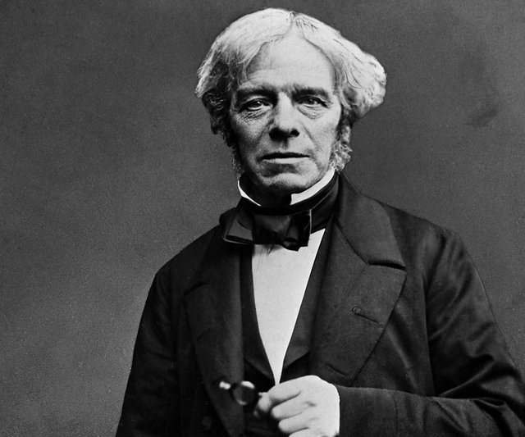
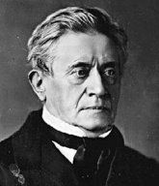
Σε τι μας βοηθά η μαγνητική ροή;
Michael Faraday
(1791 – 1867)
Joseph Henry
(1797 – 1878)
Με την βοήθεια της μαγνητικής ροής μπορούμε να περιγράψουμε ένα πολύ σημαντικό φαινόμενο που ανακάλυψαν το 1831, εργαζόμενοι ανεξάρτητα ο ένας από τον άλλο, ο Michael Faraday στην Αγγλία και ο Joseph Henry στις ΗΠΑ, την ………

Slide 11
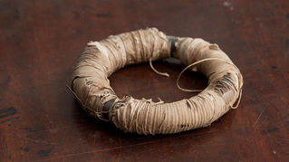
Ηλεκτρομαγνητική Επαγωγή
Με αυτό το πηνίο έκανε τα πειράματά του ο Faraday.
Μουσείο Faraday

Slide 12
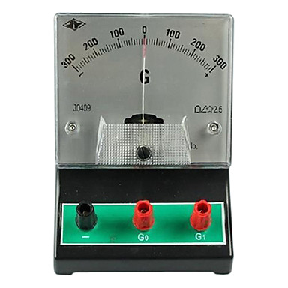
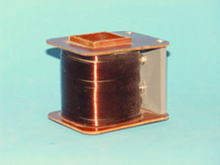
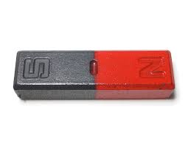
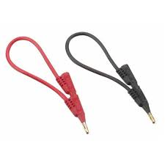
Αρχικά, θα προσπαθήσουμε να προσεγγίσουμε το φαινόμενο ΗΛΕΚΤΡΟΜΑΓΝΗΤΙΚΗ ΕΠΑΓΩΓΗ, πειραματικά.
Γι’ αυτό το σκοπό θα χρειαστούμε:
1 γαλβανόμετρο (όργανο με το οποίο διαπιστώνεται ή και μετριέται, η ένταση ηλεκτρικού ρεύματος σε ηλεκτρικό κύκλωμα),
1 πηνίο 300 σπειρών,
1 ραβδόμορφο μαγνήτη και
2 καλώδια.
Γαλβανόμετρο μηδενός
Πηνίο
Μαγνήτης
Καλώδια

Slide 13
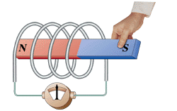
Τρόποι δημιουργίας Επαγωγικού φαινομένου

Slide 14
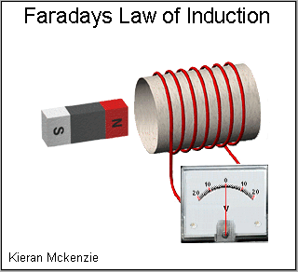
Κίνηση μαγνήτη ως προς ακίνητο πηνίο
Ο μαγνήτης πλησιάζει στο ακίνητο πηνίο ή απομακρύνεται από αυτό.
Η απόκλιση της βελόνας του γαλβανόμετρου δείχνει ροή ρεύματος στο κύκλωμα.
Όταν ο μαγνήτης πλησιάζει το πηνίο, η βελόνα στρέφεται δεξιά, ενώ όταν απομακρύνεται από το πηνίο, η βελόνα στρέφεται αντίθετα.
Αντιστροφή πολικότητας μαγνήτη. Επαναλαμβάνουμε τις κινήσεις.

Slide 15
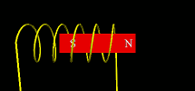
Κίνηση πηνίου ως προς ακίνητο μαγνήτη
Επαναλαμβάνουμε την προηγούμενη διαδικασία μετακινώντας αυτή τη φορά το πηνίο ως προς τον ακίνητο μαγνήτη.

Slide 16
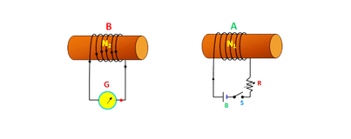
Αμοιβαία επαγωγή
δευτερεύον
πρωτεύον
Μεταβάλλουμε την ένταση του ρεύματος που διαρρέει ένα πηνίο (πρωτεύον) με αποτέλεσμα να εμφανιστεί απόκλιση της βελόνας του γαλβανόμετρου που συνδέεται με γειτονικό πηνίο (δευτερεύον).
Λέμε ότι τα δύο πηνία είναι σε επαγωγική σύζευξη.

Slide 17
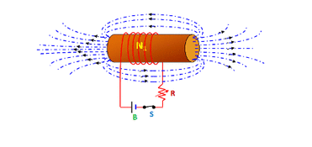
Αυτεπαγωγή
Σε κατάλληλο κύκλωμα μεταβάλλουμε την ένταση του ρεύματος που διαρρέει ένα πηνίο με αποτέλεσμα να εμφανιστεί παρόμοιο φαινόμενο με τις προηγούμενες περιπτώσεις.

Slide 18
Παρατηρώ ότι σ’ όλες τις περιπτώσεις έχουμε το ίδιο αποτέλεσμα.
Βέβαια. Το πηνίο λειτουργεί σαν πηγή.
Μπράβο, έτσι είναι. Διακρίνεις ποιο είναι αυτό το κοινό αποτέλεσμα;
Πολύ σωστά.

Slide 19
Όμως, έχουμε διαφορετικές αιτίες.
Μετακίνηση μαγνήτη, μετακίνηση πηνίου, αλλαγή ρεύματος. Ειδικά η περίπτωση που αλλάζει το ρεύμα στο πρωτεύον κι εμφανίζεται ρεύμα στο δευτερεύον είναι πολύ εντυπωσιακή!
Πραγματικά. Όμως, μπορούμε να πούμε ότι τελικά και η αιτία είναι ίδια σε όλες τις περιπτώσεις. Εδώ, έρχεται να μας βοηθήσει η ΜΑΓΝΗΤΙΚΗ ΡΟΗ.

Slide 20
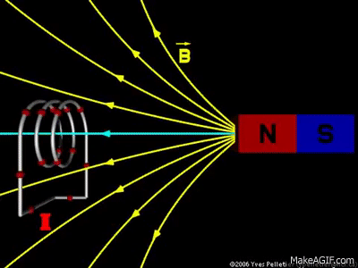
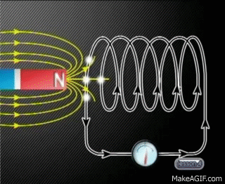
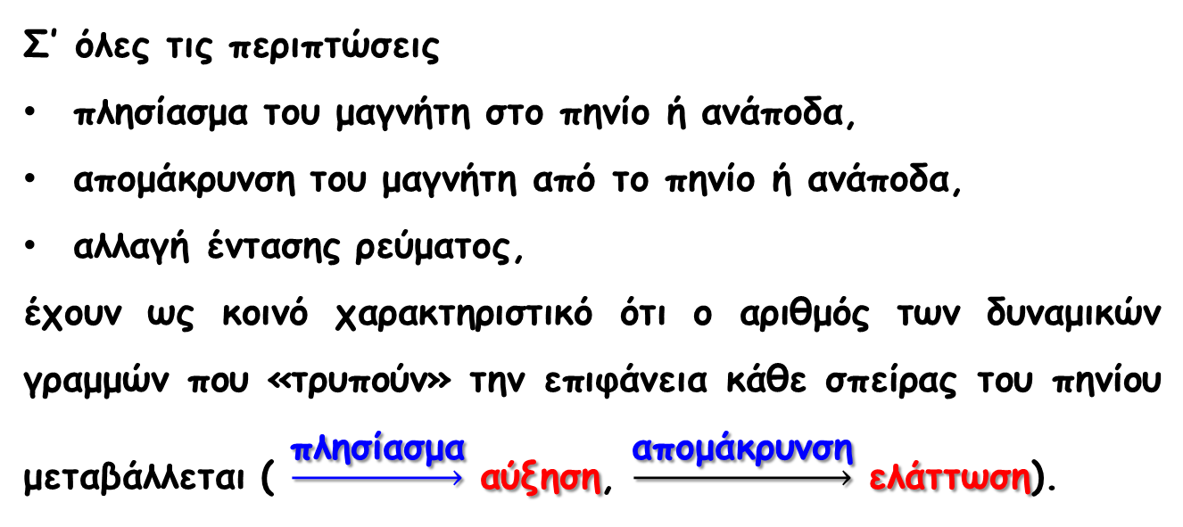
Σ’ όλες τις περιπτώσεις
πλησίασμα του μαγνήτη στο πηνίο ή ανάποδα,
απομάκρυνση του μαγνήτη από το πηνίο ή ανάποδα,
αλλαγή έντασης ρεύματος,
έχουν ως κοινό χαρακτηριστικό ότι ο αριθμός των δυναμικών γραμμών που «τρυπούν» την επιφάνεια κάθε σπείρας του πηνίου μεταβάλλεται ( $\underset{→}{\text{πλησίασμα}}$ αύξηση, $\underset{→}{\text{απομάκρυνση}}$ ελάττωση).

Slide 21
Η μεταβολή (αύξηση ή μείωση) του αριθμού των δυναμικών γραμμών που διέρχονται από την επιφάνεια μιας σπείρας του πηνίου, δημιουργεί μεταβολή στη μαγνητική ροή που διέρχεται από αυτή την σπείρα.
Έτσι, μπορούμε να θεωρήσουμε την μεταβολή της μαγνητικής ροής στις σπείρες του πηνίου ως αιτία δημιουργίας διαφοράς δυναμικού στα άκρα του πηνίου, δηλαδή να έχουμε ως αποτέλεσμα, το πηνίο να λειτουργεί σαν ηλεκτρική πηγή.

Slide 22
Ηλεκτρομαγνητική επαγωγή ονομάζουμε το φαινόμενο το οποίο έχει ως αιτία την μεταβολή της μαγνητικής ροής, η οποία περνά από την επιφάνεια μεταλλικής σπείρας και ως αποτέλεσμα τη δημιουργία διαφοράς δυναμικού στα άκρα της σπείρας.
Η διαφορά δυναμικού στα άκρα της σπείρας (ή του πηνίου) ονομάζεται Ηλεκτρεγερτική Δύναμη (ΗΕΔ) από επαγωγή (Є_{επ}) (Επαγωγική Τάση) και έχει ως μονάδα μέτρησης στο SI το 1Volt.

Slide 23
Α Ι Τ Ι Ο
Πλησίασμα ή απομάκρυνση του μαγνήτη
Αύξηση ή ελάττωση αριθμού δυναμικών γραμμών μέσα από το πηνίο
Αύξηση ή ελάττωση μαγνητικής ροής στο πηνίο
Α Π Ο Τ Ε Λ Ε Σ Μ Α
ΗΕΔ από επαγωγή (Є_{επ})
(στα άκρα του πηνίου)
Ι_{επ}
Επαγωγικό ρεύμα
Κλειστό κύκλωμα

Slide 24
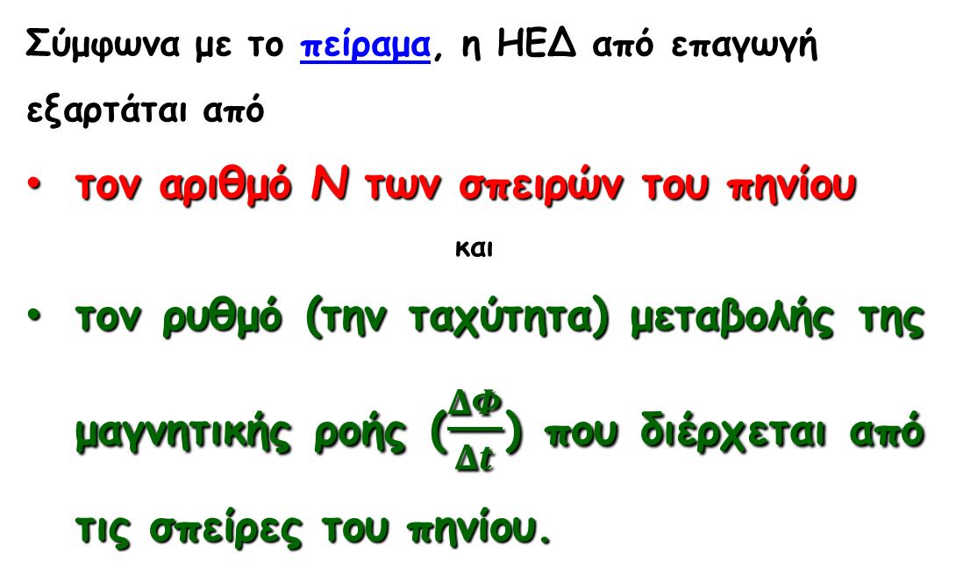
Από τι εξαρτάται η ΗΕΔ από επαγωγή;
Σύμφωνα με το πείραμα, η ΗΕΔ από επαγωγή εξαρτάται από
τον αριθμό Ν των σπειρών του πηνίου
και
τον ρυθμό (την ταχύτητα) μεταβολής της μαγνητικής ροής ($\frac{ΔΦ}{Δt}$) που διέρχεται από τις σπείρες του πηνίου.

Slide 25
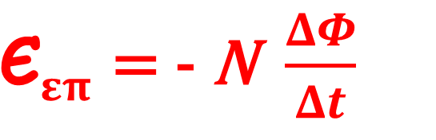
Νόμος της Επαγωγής (Νόμος Faraday)
$\text{Є}επ$ = - Ν$\frac{ΔΦ}{Δt}$
Η επαγωγική τάση μπορεί να μεταβληθεί με
μεταβολή του αριθμού των σπειρών του πηνίου,
μεταβολή της έντασης του μαγνητικού πεδίου,
στροφή του μαγνήτη ως προς το πηνίο ή στροφή του πηνίου ως προς το μαγνήτη,
πιο γρήγορη ή πιο αργή κίνηση του μαγνήτη ως προς το πηνίο ή του πηνίου ως προς το μαγνήτη,
συνδυασμός των παραπάνω,
μεταβολή της έντασης του ρεύματος που περνά από ένα πηνίο.

Slide 26
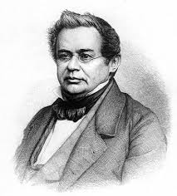

Το (-) στη σχέση έχει μπει για να μας μπερδεύει;
$\text{Є}επ$ = - Ν$\frac{ΔΦ}{Δt}$
Μπορεί να φαίνεται έτσι, όμως αυτό το (-) έχει να κάνει με την φορά του επαγωγικού ρεύματος.
Την απάντηση για την φορά του επαγωγικού ρεύματος μας βοηθά να την βρούμε ο τρίτος «αρχάγγελος» της Ηλεκτρομαγνητικής Επαγωγής, ο Heinrich Lenz (Χάινριχ Λεντς), με τον ομώνυμο κανόνα που διατύπωσε το 1834.
Heinrich Emil Lenz
(1804 – 1865)

Slide 27
Κανόνας του Lenz
Το επαγωγικό ρεύμα έχει τέτοια φορά, ώστε το μαγνητικό του πεδίο να αντιστέκεται στο αίτιο που το προκάλεσε.
Το επαγόμενο από ηλεκτρομαγνητικές δυνάμεις ρεύμα, προκαλεί σε κάθε περίπτωση, αποτελέσματα τα οποία αντιδρούν στις δυνάμεις αυτές.
Ο κανόνας του Lenz είναι αποτέλεσμα της αρχής διατήρησης της ενέργειας.

Slide 28
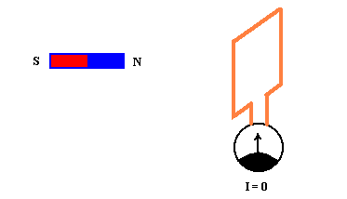
Ένα (διπλό) παράδειγμα θα μας βοηθήσει ν’ αντιληφθούμε πώς δουλεύουμε πρακτικά για να βρούμε την φορά του επαγωγικού ρεύματος.

Slide 29


Πλησιάζουμε τον μαγνήτη στην επιφάνεια του μεταλλικού δακτυλίου, με τον βόρειο πόλο προς αυτόν.
Μεταβάλλεται (αυξάνεται) η μαγνητική ροή που διέρχεται από τον δακτύλιο.
Δημιουργείται στο δακτύλιο φαινόμενο ηλεκτρομαγνητικής επαγωγής.
Ο δακτύλιος είναι κλειστός, επομένως διαρρέεται από επαγωγικό ρεύμα.
Το επαγωγικό ρεύμα δημιουργεί μαγνητικό πεδίο με τον βόρειο πόλο του προς την μεριά του βόρειου πόλου του μαγνήτη, προσπαθώντας ν’ αντισταθεί στο πλησίασμά του.
Σύμφωνα με τον κανόνα του δεξιού χεριού βρίσκουμε την φορά του επαγωγικού ρεύματος.
Ν
S
Ν
S
Ν
$$\vec{Β}$$
S
Ν
Ι_{επ}
S

Slide 30

Ν
Απομακρύνουμε τον μαγνήτη από την επιφάνεια του μεταλλικού δακτυλίου, με τον βόρειο πόλο προς αυτόν.
Μεταβάλλεται (μειώνεται) η μαγνητική ροή που διέρχεται από τον δακτύλιο.
Δημιουργείται στο δακτύλιο φαινόμενο ηλεκτρομαγνητικής επαγωγής.
Ο δακτύλιος είναι κλειστός, επομένως διαρρέεται από επαγωγικό ρεύμα.
Το επαγωγικό ρεύμα δημιουργεί μαγνητικό πεδίο με τον νότιο πόλο του προς την μεριά του βόρειου πόλου του μαγνήτη, προσπαθώντας ν’ αντισταθεί στην απομάκρυνσή του.
Σύμφωνα με τον κανόνα του δεξιού χεριού βρίσκουμε την φορά του επαγωγικού ρεύματος.
S
Ν
S
Ν
$$\vec{Β}$$
S
Ν
Ι_{επ}
S

Slide 31
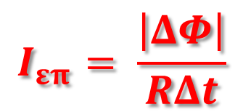
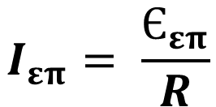
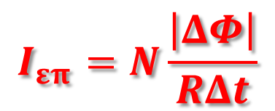
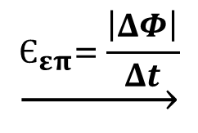
Υπολογισμός του Επαγωγικού Ρεύματος
  Εφαρμόζω το νόμο του Ohm στο κλειστό κύκλωμα (πηνίο) όπου εμφανίζεται το φαινόμενο επαγωγής και έχει ολική αντίσταση R.
$$\underset{→}{Є_{επ}= \frac{\left|ΔΦ\right|}{Δt}}$$
$$Ι_{επ}= \frac{\left|ΔΦ\right|}{RΔt}$$
$$Ι_{επ}= \frac{Є_{επ}}{R}$$
(για μια σπείρα)
$$Ι_{επ}=Ν\frac{\left|ΔΦ\right|}{RΔt}$$
(για Ν σπείρες)

Slide 32
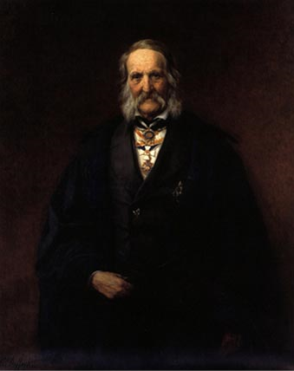
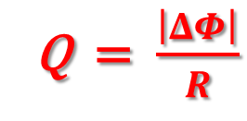
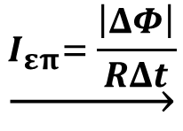
Υπολογισμός του επαγωγικού φορτίου
Το ηλεκτρικό φορτίο που επάγεται από μια διατομή ενός αγωγού είναι:
$$\underset{→}{Ι_{επ}= \frac{\left|ΔΦ\right|}{RΔt}}$$
Q = $\frac{\left|ΔΦ\right|}{R}$
Q = I_{επ} . Δt
Νόμος του Neumann (Νόιμαν)
Το ηλεκτρικό φορτίο που επάγεται σε ορισμένη μεταβολή μαγνητικής ροής είναι ανεξάρτητο από το χρόνο που διαρκεί αυτή η μεταβολή.
Ο νόμος του Neumann είναι πειραματικός νόμος που επαληθεύεται με γαλβανόμετρο.
Franz Ernst Neumann
(1798 – 1895)

Slide 33
Παρατηρήσεις στην Ηλεκτρομαγνητική Επαγωγή
Το φαινόμενο της ηλεκτρομαγνητικής επαγωγής συνδέεται με την εμφάνιση οπωσδήποτε επαγωγικής τάσης, αλλά όχι απαραίτητα επαγωγικού ρεύματος.
Η εμφάνιση επαγωγικού ρεύματος υπάρχει, όταν το κύκλωμα όπου εμφανίζεται το φαινόμενο είναι κλειστό.
(Π.χ. σε κλειστό δακτύλιο, αλλά όχι σε δακτύλιο με εγκοπή).
Η αιτία δημιουργίας του φαινομένου της επαγωγής συνδέεται οπωσδήποτε με την μεταβολή μαγνητικής ροής και όχι με την ύπαρξη μαγνητικής ροής.
(Π.χ. κίνηση μαγνήτη ως προς ακίνητο πηνίο, αλλά όχι ακίνητος μαγνήτης στο εσωτερικό του
πηνίου ή μεταβολή της έντασης του ρεύματος σε πηνίο, αλλά όχι ροή ρεύματος στο πηνίο).
Μελετήστε εδώ την ανάρτηση του Διονύση Μάργαρη με θέμα «Οι αλγεβρικές τιμές και η επαγωγή».

Slide 34
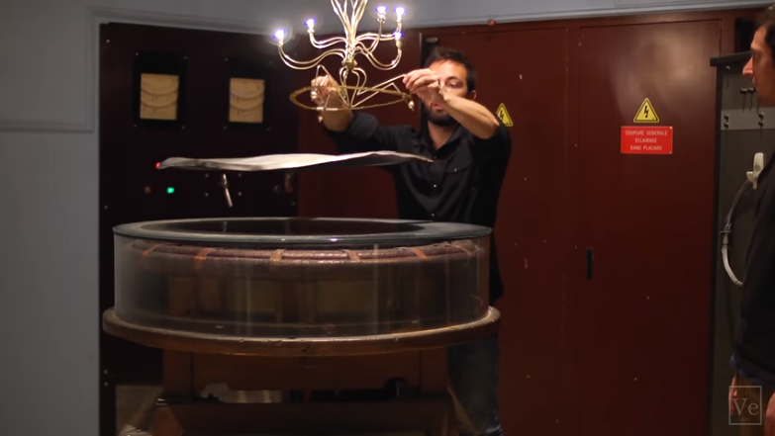
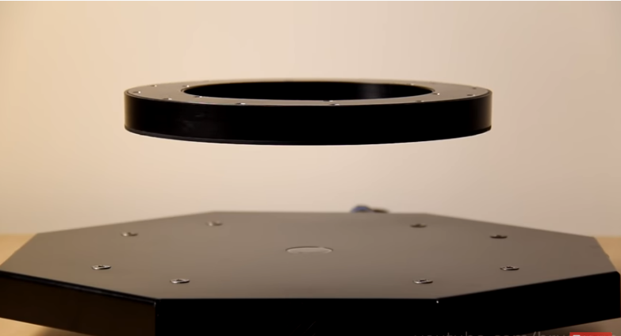
Μετεωρισμός (Levitation)
(αριστερό κλικ στην εικόνα)
(αριστερό κλικ στην εικόνα)

Slide 35
15 Θέματα στην « Ηλεκτρομαγνητική Επαγωγή »
από τις Παγκύπριες Εξετάσεις εδώ.

Slide 36
Παρακάτω δίνονται μερικές διευθύνσεις όπου μπορείτε να βρείτε αναρτήσεις για το θέμα «Μαγνητική ροή – Ηλεκτρομαγνητική Επαγωγή».
Διδακτική προσέγγιση του θέματος από τον Ανδρέα Ι. Κασσέτα εδώ.
Μια σειρά πειραμάτων στην Επαγωγή από τον ιστότοπο tasosne εδώ και από τον Παναγιώτη Σάμιο εδώ.
Διαδικτυακή παρουσίαση από τον Σταύρο Λουβερδή εδώ.
Παρουσίαση θεωρίας από τον ιστότοπο physiclessons εδώ.
Πειραματική παρουσίαση από το photodentro εδώ.
“Εργαστήριο Ηλεκτρομαγνητισμού Faraday” από το PHET Colorado εδώ κι ένα φύλλο εργασίας γι’ αυτό εδώ.
Φύλλο εργασίας με 3 πειράματα Ηλεκτρομαγνητισμού (Έρστεντ, Λαπλάς, Επαγωγή) από το Ε.Κ.Φ.Ε. Μαγνησίας εδώ.
Προσομοίωση για την Ηλεκτρομαγνητική Επαγωγή από το MAGLAB εδώ.
Προσομοίωση από τον Ηλία Σιτσανλή εδώ.
Πολλές ερωτήσεις και ασκήσεις από το «Υλικό Φυσικής-Χημείας» εδώ κι εδώ.

Slide 37
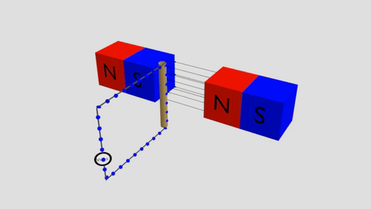
Εφαρμογές

Slide 38
Ερωτήσεις από το βιβλίο
(από σελ. 175)

Slide 39
52. Να συμπληρωθούν τα κενά του κειμένου που ακολουθεί:
Μαγνητική ροή μίας επιφάνειας S που είναι κάθετη στις δυναμικές γραμμές ενός ομογενούς μαγνητικού πεδίου ονομάζεται το φυσικό μέγεθος που ισούται με …………………… της ……………… του μαγνητικού πεδίου επί …………………… …………………………… . Η ροή είναι μέγιστη όταν …………………………………………… ……………………………………… και ελάχιστη όταν ………………………………………………… ……………………………………… . Μονάδα ροής είναι ……………………………… .
το γινόμενο
έντασης
το εμβαδόν
της επιφάνειας S
η επιφάνεια είναι κάθετη
στις δυναμικές γραμμές
η επιφάνεια είναι παράλληλη
στις δυναμικές γραμμές
το 1Weber, στο SI
53. Να συμπληρωθούν τα κενά του κειμένου που ακολουθεί:
Όταν μεταβάλλεται η ροή σε οποιοδήποτε κύκλωμα, τότε εμφανίζεται …......
………………………… . Το φαινόμενο αυτό λέγεται ..................................... .
ΗΕΔ
από επαγωγή
ηλεκτρομαγνητική επαγωγή

Slide 40
56. Να υποδείξετε 4 τρόπους με τους οποίους μπορούμε να μεταβάλουμε τη μαγνητική ροή που περνά μέσα από ένα σωληνοειδές.
57. Δώστε 4 τουλάχιστον τρόπους ανάπτυξης ΗΕΔ επαγωγής.

Slide 41
58. Χαρακτηρίστε κάθε μία από τις παρακάτω προτάσεις της ερώτησης που ακολουθεί με Σ αν είναι σωστή ή με Λ αν είναι λανθασμένη:
Η ΗΕΔ επαγωγής που αναπτύσσεται στα άκρα σωληνοειδούς:
Α. Διαρκεί για όσο χρόνο ο πυρήνας μαλακού σιδήρου υπάρχει ακίνητος μέσα στο σωληνοειδές.
Β. Διαρκεί για όσο χρόνο ο πυρήνας μαλακού σιδήρου μπαίνει ή βγαίνει από το σωληνοειδές.
Γ. Διαρκεί για όσο χρόνο το σωληνοειδές διαρρέεται από ρεύμα.
Δ. Διαρκεί για όσο χρόνο μεταβάλλεται η ένταση.
Λ
Σ
Λ
Σ

Slide 42
59. Συμπληρώστε τα κενά του κειμένου:
Το επαγωγικό ρεύμα έχει ……………………… ώστε το …………………………………… να …………………… στην αιτία που το προκαλεί.
τέτοια φορά
μαγνητικό του πεδίο
αντιτίθεται
60. Βρείτε ποια από τις παρακάτω απαντήσεις της ερώτησης που ακολουθεί είναι σωστή:
Το κύριο φαινόμενο της επαγωγής εμφανίζεται ως
α) δημιουργία ΗΕΔ.
β) δημιουργία επαγωγικού ρεύματος.
γ) δημιουργία επαγωγικού φορτίου.
δ) ανάπτυξη δύναμης Laplace.

Slide 43
61. Επιλέξτε τη σωστή απάντηση στην ερώτηση που ακολουθεί. Σφαίρα ακτίνας R τοποθετείται μέσα σε ομογενές μαγνητικό πεδίο. Η
ροή που διέρχεται από τη σφαίρα είναι
α) B4πR.
β) 0.
γ) B4πR².
δ) τίποτα από αυτά.

Slide 44
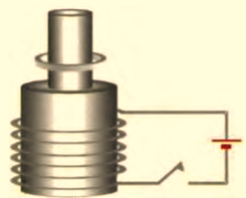
62. Να εξηγήσετε γιατί, όταν κλείσουμε το διακόπτη, ο μεταλλικός δακτύλιος πετιέται προς τα πάνω.
Πειραματική εξήγηση από τον Παναγιώτη Σάμιο (Πειραματικό Λύκειο Ρεθύμνου)

Slide 45
63. Βρείτε ποια από τις παρακάτω απαντήσεις της ερώτησης που ακολουθεί είναι σωστή:
Ο κανόνας του Lenz είναι απόρροια
α) της αδράνειας,
β) της διατήρησης της ορμής,
γ) της διατήρησης της ενέργειας,
δ) της διατήρησης του φορτίου.

Slide 46
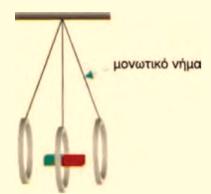
64.
Τι θα συμβεί στο πλάτος αιώρησης του χάλκινου δακτυλίου, αν στο κατώτερο σημείο της τροχιάς του περνά μέσα από ένα ραβδόμορφο μαγνήτη;
Τι θα συμβεί αν το δακτυλίδι το κόψουμε σε κάποιο σημείο;
Το πλάτος αιώρησης θα ελαττωθεί.
Το πλάτος αιώρησης δεν θα αλλάξει.

Slide 47
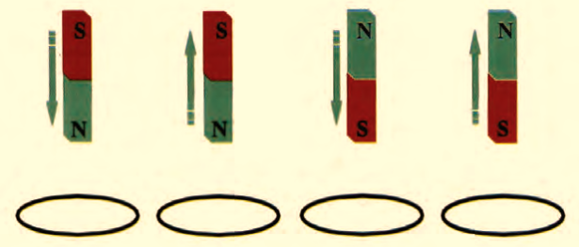
65.
Να σχεδιάσετε τη φορά του ρεύματος στον κυκλικό δακτύλιο.

Slide 48
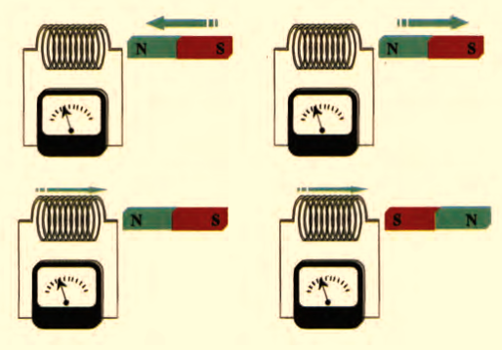
66.
Να σχεδιάσετε τη σωστή φορά του ρεύματος στο σωληνοειδές.

Slide 49
67. Να συμπληρωθούν τα κενά του κειμένου.
Το ηλεκτρικό φορτίο που μετατοπίζεται σε ορισμένη μεταβολή
μαγνητικής ροής είναι ανεξάρτητο από ……………… που διαρκεί η μεταβολή αυτή.
το χρόνο
68. Να αντιστοιχίσετε τα μεγέθη στις σωστές μονάδες.
B | V
Є | Τ
Φ | καθαρός αριθμός
μ | Wb

Slide 50
Ασκήσεις και Προβλήματα από το βιβλίο
(από σελ. 187)

Slide 51
43. Μία επιφάνεια έχει εμβαδόν S = 20cm². Να υπολογιστεί η μαγνητική ροή που περνά μέσα από την επιφάνεια όταν βρεθεί σε μαγνητικό πεδίο έντασης Β = 2Τ και α) είναι κάθετη στις δυναμικές γραμμές.
β) είναι παράλληλη στις δυναμικές γραμμές.
γ) σχηματίζει γωνία θ = 30° με τις δυναμικές γραμμές.
44. Σε πηνίο που έχει Ν = 100 σπείρες αυξάνεται η ροή κατά 10⁻²Wb σε χρόνο Δt = 0,2s. Να υπολογιστεί η ηλεκτρεγερτική δύναμη που αναπτύσσεται.
4.10⁻³Wb
0Wb
2.10⁻³Wb
5V

Slide 52
45. Ένας κυκλικός αγωγός ακτίνας r = 10cm βρίσκεται κάθετα στις δυναμικές γραμμές ομογενούς μαγνητικού πεδίου έντασης Β = 0,1Τ. Αν σε χρόνο Δt = 0,1s ο κυκλικός αγωγός στραφεί κατά 90° γύρω από κάθετο άξονα που περνά από το κέντρο του να υπολογιστεί η ΗΕΔ από επαγωγή.
46. Ένα κυκλικό πλαίσιο ακτίνας r = 20cm αποτελείται από Ν = 20 σπείρες και είναι κάθετο στις δυναμικές γραμμές μαγνητικού πεδίου έντασης Β = 2Τ. Να υπολογιστεί η ΗΕΔ από επαγωγή που θα αναπτυχθεί στο πλαίσιο όταν σε χρόνο Δt = πs
α) το μέτρο της μαγνητικής επαγωγής τετραπλασιαστεί.
β) το μέτρο της μαγνητικής επαγωγής υποτετραπλασιαστεί.
γ) η φορά της μαγνητικής επαγωγής αντιστραφεί.
π.10⁻²V
4,8V
1,2V
3,2V

Slide 53
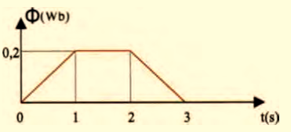
51.
Ένα τετράγωνο πλαίσιο έχει αντίσταση R = 10Ω και βρίσκεται κάθετα στις δυναμικές γραμμές ομογενούς μαγνητικού πεδίου η ροή του οποίου μεταβάλλεται με το χρόνο όπως φαίνεται στην εικόνα. Να γίνει το διάγραμμα α) της ΗΕΔ με το χρόνο και
β) του επαγωγικού ρεύματος με το χρόνο.

Slide 54
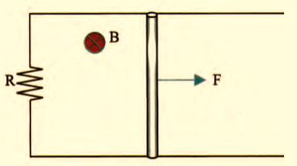
54.
Δύο οριζόντιες χωρίς αντίσταση ράγες είναι παράλληλες μεταξύ τους και οι άκρες τους συνδέονται με αντίσταση R = 2Ω. Μια ράβδος μπορεί να ολισθαίνει χωρίς τριβές πάνω στις δύο ράγες. Στη ράβδο αρχίζει να ασκείται σταθερή δύναμη F = 0,4N με φορά προς τα δεξιά. Αν το σύστημα βρίσκεται μέσα σε ομογενές μαγνητικό πεδίο έντασης Β = 0,2Τ να υπολογιστεί η οριακή ταχύτητα που θα αποκτήσει τελικά η ράβδος. Η ράβδος δεν έχει αντίσταση, εφάπτεται συνεχώς στις ράγες και έχει μήκος ℓ = 1m.
20m/s

Slide 55
Ερωτήσεις εκτός του βιβλίου

Slide 56
1. Αιτία του φαινομένου της επαγωγής είναι
α. η μαγνητική ροή.
β. το επαγωγικό ρεύμα.
γ. η μεταβολή της μαγνητικής ροής.
δ. ο κανόνας του Lenz.
2. Για να προκαλέσουμε εμφάνιση επαγωγικής ΗΕΔ σ' ένα πηνίο, πρέπει οπωσδήποτε
α. το κύκλωμα του πηνίου να είναι κλειστό.
β. να μετακινήσουμε ένα γαλβανόμετρο.
γ. επαγωγέας να είναι μόνιμος μαγνήτης και όχι ηλεκτρο- μαγνήτης.
δ. να μεταβληθεί η μαγνητική ροή μέσα από το πηνίο.

Slide 57
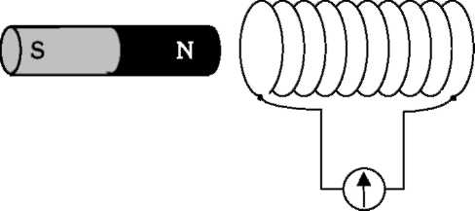
3. Στο διπλανό σχήμα ο ραβδόμορφος μαγνήτης βρίσκεται πολύ κοντά στο πηνίο και παραμένει ακίνητος ως προς αυτό. Το γαλβανόμετρο δεν δείχνει την παρουσία ρεύματος, διότι
α. ο ακίνητος μαγνήτης έπρεπε να είχε τοποθετηθεί μέσα στο πηνίο.
β. το γαλβανόμετρο δεν μπορεί να ανιχνεύσει ασθενή ρεύματα.
γ. δεν έχουμε μεταβολή ροής μέσα από τις σπείρες του πηνίου.
δ. δεν διέρχεται ροή μέσα από τις σπείρες του πηνίου.

Slide 58
4. Ο κανόνας του Lenz προκύπτει από
α. την αρχή διατήρησης του ηλεκτρικού φορτίου.
β. την αρχή διατήρησης της ορμής.
γ. την αρχή διατήρησης της ενέργειας.
δ. το νόμο του Faraday.
5. Στο παρακάτω σχήμα φαίνεται ραβδόμορφος μαγνήτης να πλησιάζει κυκλικό μεταλλικό δακτύλιο. Να σχεδιαστεί η φορά του επαγωγικού ρεύματος που διαρρέει το δακτύλιο.
Ν
S

Slide 59
6. Ένας πλαστικός δακτύλιος είναι κρεμασμένος από νήμα, όπως φαίνεται στο σχήμα. Στο εσωτερικό του δακτυλίου κρατούμε ακίνητο ένα ραβδόμορφο μαγνήτη. Καθώς απομακρύνουμε το μαγνήτη προς τ’ αριστερά, Να εκτιμήσετε αν ο δακτύλιος:
α. θα διαρρέεται από ρεύμα.
β. θα κινηθεί προς κάποια κατεύθυνση.
Ο δακτύλιος είναι από πλαστικό (μονωτικό υλικό).
Δεν θα διαρρέεται από ρεύμα, ούτε θα κινηθεί.

Slide 60
7. Ένας μαθητής πλησιάζει το ραβδόμορφο μαγνήτη προς το πηνίο με σταθερή ταχύτητα υ, όπως δείχνει το σχήμα. Κατά την κίνηση ο δείκτης του γαλβανομέτρου G αποκλίνει προς τα δεξιά.
α. Ο μαθητής επαναλαμβάνει την πιο πάνω διαδικασία κινώντας το μαγνήτη με μεγαλύτερη ταχύτητα.
Να συγκρίνετε τη νέα απόκλιση του γαλβανομέτρου με την προηγούμενη.
β. Να αναφέρετε τι πρέπει να κάνει στη συνέχεια ο μαθητής, για να αποκλίνει ο δείκτης του γαλβανομέτρου προς τα αριστερά.

Slide 61
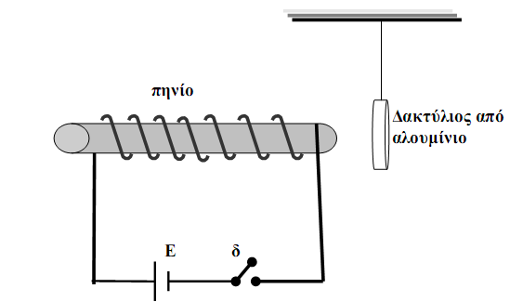
8.
Κατά το κλείσιμο του διακόπτη δ, ο δακτύλιος μετακινείται προς τα δεξιά. Να εξηγήσετε την παρατήρηση αυτή.

Slide 62
9. Ένας μαθητής κινεί ένα μαγνήτη, πρώτα προς έναν ανοιχτό και μετά προς έναν κλειστό μεταλλικό δακτύλιο.
Α
Β
i. Η κίνηση του μαγνήτη προκαλεί διαφορά δυναμικού
α) μόνο στο δακτύλιο Α. β) μόνο στο δακτύλιο Β. γ) και στους δύο δακτύλιους.
ii. Aπό ρεύμα θα διαρρέεται
α) μόνον ο δακτύλιος Α. β) μόνον ο δακτύλιος Β. γ) και οι δύο δακτύλιοι.

Slide 63
10. Να χαρακτηρίσετε τις παρακάτω προτάσεις με Σ αν είναι σωστές και Λ αν είναι λανθασμένες.
α. Η ΗΕΔ από επαγωγή εμφανίζεται στα άκρα πηνίου σε κάθε περίπτωση που μεταβάλλεται η μαγνητική ροή, που διέρχεται από το πηνίο. (…….)
β. Όσο πιο γρήγορα μεταβάλλεται η μαγνητική ροή που διέρχεται από ένα πηνίο, τόσο μεγαλύτερη είναι η ΗΕΔ από επαγωγή, σύμφωνα με το νόμο του Faraday. (……)
γ. Ένα πηνίο διαρρέεται από επαγωγικό ρεύμα, οποτεδήποτε μεταβάλλεται η μαγνητική ροή που διέρχεται μέσα από αυτό. (……)
δ. Όταν ένας ραβδόμορφος μαγνήτης βρίσκεται ακίνητος στο εσωτερικό ενός πηνίου, η ΗΕΔ από επαγωγή στα άκρα του πηνίου είναι μέγιστη. (……)
Σ
Σ
Λ
Λ

Slide 64
Ασκήσεις και Προβλήματα εκτός του βιβλίου

Slide 65

1. Ένας ραβδόμορφος μαγνήτης κινείται προς τα αριστερά και απομακρύνεται από ακίνητο κυκλικό αγώγιμο και λεπτό δακτυλίδι, όπως δείχνει το σχήμα. Το δακτυλίδι έχει ωμική αντίσταση 6Ω.
Η μαγνητική ροή μέσα από το δακτυλίδι ελαττώνεται κατά 0,6Wb σε χρόνο 0,2s.
α. Να υπολογίσετε την ένταση του επαγωγικού ρεύματος στο δακτυλίδι κατά την διάρκεια της μεταβολής της ροής.
β. Να σημειώσετε και να εξηγήσετε τη φορά του ρεύματος στο δακτυλίδι.

Slide 66
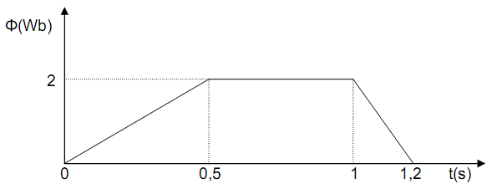
2. Στο πιο κάτω σχήμα δίνεται το διάγραμμα της μαγνητικής ροής σε συνάρτηση με το χρόνο Φ = f(t), που περνά μέσα από ένα πηνίο αμελητέας αντίστασης.
Ζητούνται:
α. Το διάγραμμα της επαγωγικής τάσης που αναπτύσσεται στα άκρα του πηνίου σε συνάρτηση με το χρόνο, Ε_{επ} = f(t).
β. Το διάγραμμα της έντασης του ρεύματος που διαρρέει το πηνίο σε συνάρτηση με το χρόνο Ι_{επ} = f(t), όταν συνδέσουμε στα άκρα του πηνίου ωμική αντίσταση R = 5Ω.

Slide 67
3. Ένα πηνίο έχει Ν = 100 σπείρες και το εμβαδόν κάθε σπείρας είναι S = 100cm². Το πηνίο βρίσκεται με τον άξονα του παράλληλο σε ομογενές μαγνητικό πεδίο έντασης Β = 2Τ και έχει αντίσταση R₁ = 0,9Ω ανά σπείρα. Αν συνδέσουμε τις άκρες του πηνίου με αμπερόμετρο αντίστασης R₂ = 10Ω, να βρεθεί η ένδειξή του όταν σε χρόνο Δt = 1s η ένταση του μαγνητικού πεδίου
α. διπλασιάζεται. β. μηδενίζεται.

Slide 68
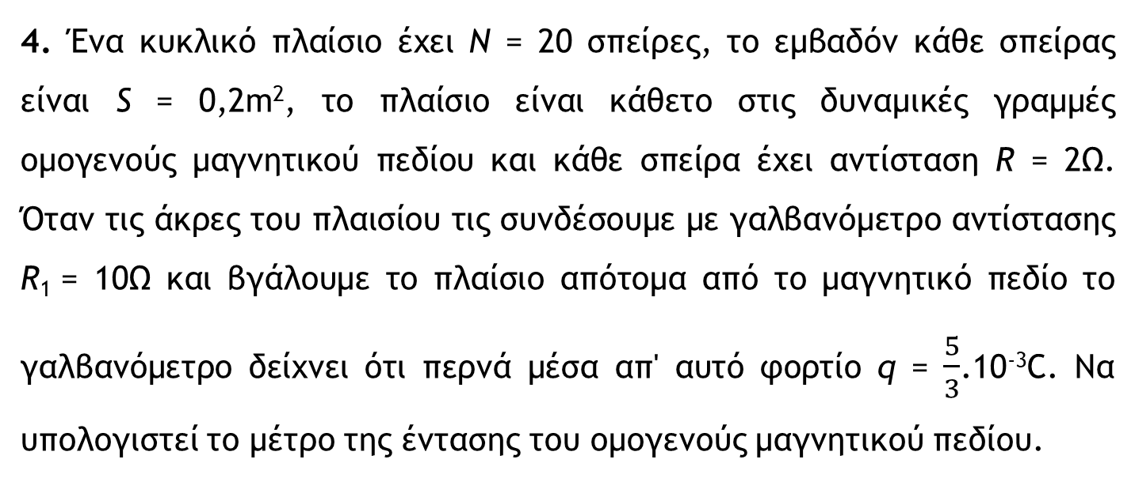
4. Ένα κυκλικό πλαίσιο έχει Ν = 20 σπείρες, το εμβαδόν κάθε σπείρας είναι S = 0,2m², το πλαίσιο είναι κάθετο στις δυναμικές γραμμές ομογενούς μαγνητικού πεδίου και κάθε σπείρα έχει αντίσταση R = 2Ω. Όταν τις άκρες του πλαισίου τις συνδέσουμε με γαλβανόμετρο αντίστασης R₁ = 10Ω και βγάλουμε το πλαίσιο απότομα από το μαγνητικό πεδίο το γαλβανόμετρο δείχνει ότι περνά μέσα απ' αυτό φορτίο q = $\frac{5}{3}$.10⁻³C. Να υπολογιστεί το μέτρο της έντασης του ομογενούς μαγνητικού πεδίου.

